Slide 1
Spring-boot
Programa tu Futuro
Agosto 2020

Slide 2
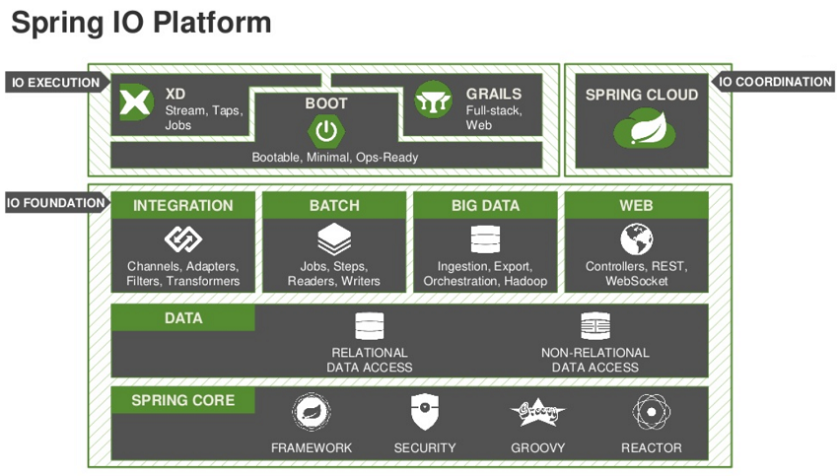
Spring-boot
Es un módulo de la plataforma Spring cuyo objetivo es simplificar la creación de aplicaciones y servicios listos para ejecutarse.
https://spring.io/projects/spring-boot#overview

Slide 3
Spring-boot
Spring-boot permite crear de forma fácil aplicaciones stand-alone.
Servidor de Aplicaciones Embebido Tomcat, Jetty o Undertow (no es necesario deployar un archivo WAR)
Provee diferentes 'starter' que permiten simplificar la configuración.
Provee funcionalidades production-ready como métricas, health checks y configuración externa.

Slide 4
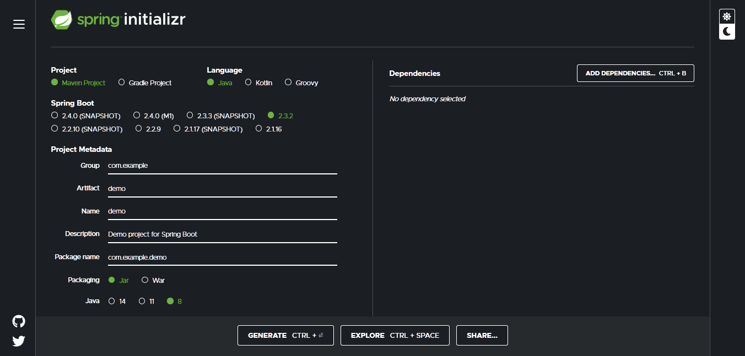
Spring Initializr
https://start.spring.io/

Slide 5
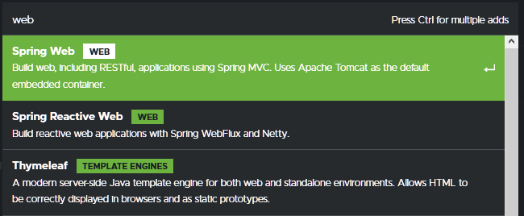
Spring Initializr

Slide 6
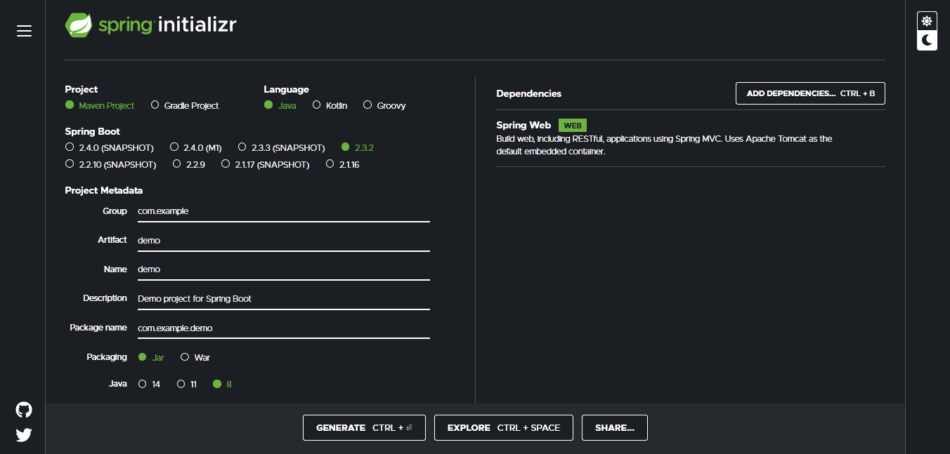
Spring Initializr

Slide 7
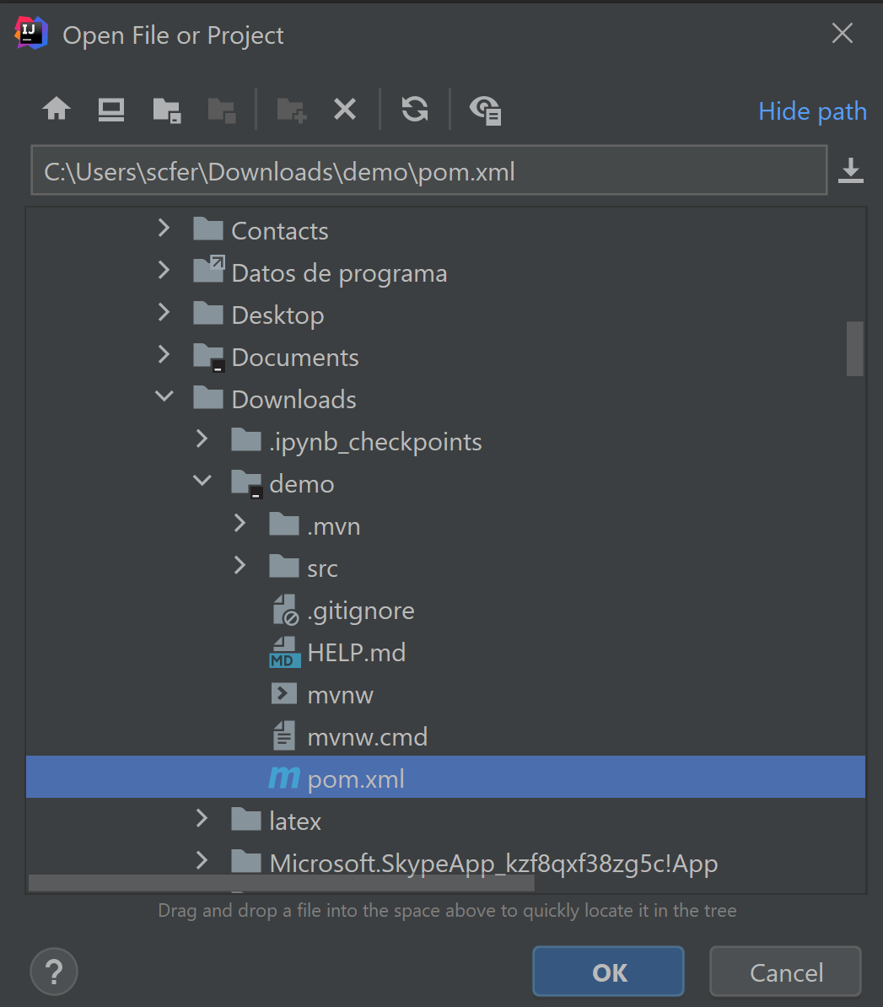
IntelliJ - Abrir pom.xml como proyecto

Slide 8
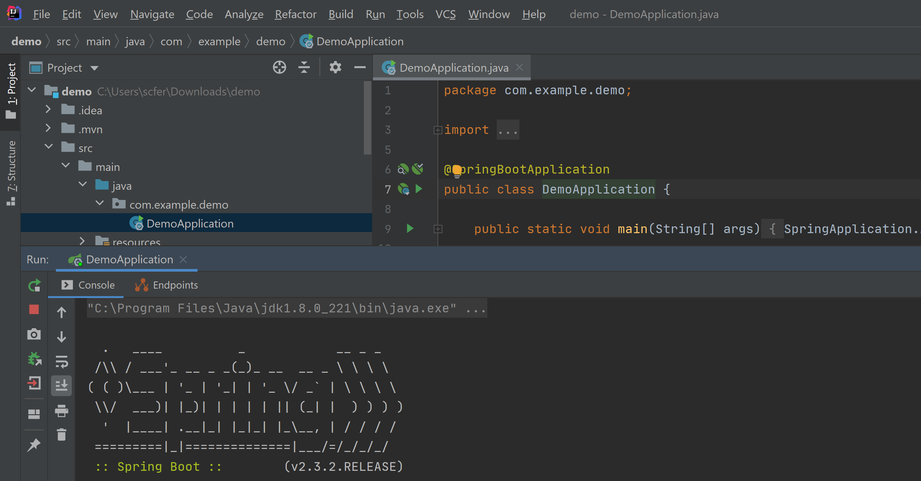
Ejecutar Aplicación

Slide 9
REST

Slide 10

REST
REST (Transferencia de Estado Representacional) definido por Roy Fielding.
REST es cualquier interfaz entre sistemas que use HTTP para obtener datos o generar operaciones sobre esos datos en todos los formatos posibles como XML y JSON.

Slide 11
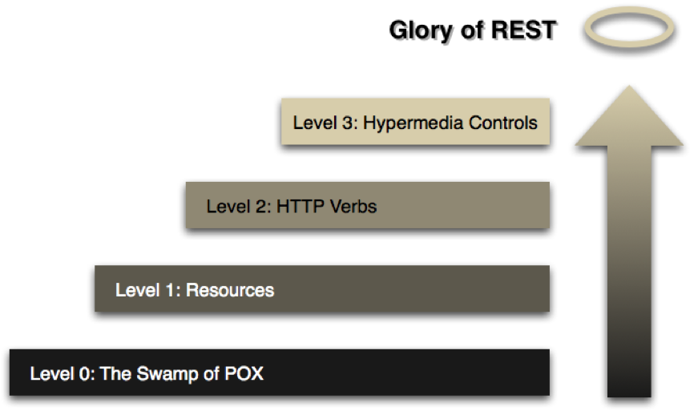
API - REST
Richardson
Maturity Model
El modelo de madurez de Richardson es una forma de calificar un API de acuerdo con las restricciones de REST. Cuanto mejor se ajuste su API a estas restricciones, mayor será su puntaje. El Modelo de Madurez conoce 4 niveles (0-3), donde el nivel 3 designa una verdadera API RESTful.

Slide 12
API -REST
LEVEL 1 : RESOURCES
Este nivel usa múltiples URI, donde cada URI es el punto de entrada a un recurso específico.
Los nombre de URI no deben implicar una acción, por tanto debe evitarse usar verbos en ellos
HTTP Request
[GET] api.zentagroup.com/v1/people
[GET] api.zentagroup.com/v1/people/1
[GET] api.zentagroup.com/v1/people/1/skill

Slide 13
API-REST
LEVEL 2 : HTTP VERBS
Los servicios de nivel dos albergan recursos direccionables por URI. Dichos servicios admiten varios de los verbos HTTP en cada recurso expuesto: servicios de creación, lectura, actualización y eliminación (CRUD).
Utilización de Códigos de estado HTTP
HTTP Request
[GET] api.zentagroup.com/v1/people/1 [Consultar]
[POST] api.zentagroup.com/v1/people/1 [Crear]
[DELETE] api.zentagroup.com/v1/people/1 [Eliminar]
[PUT] api.zentagroup.com/v1/people/1 [Actualizar]
Códigos de Estado
1XX - informational
2XX - success
3XX - redirection
4XX - client error
5XX - server error

Slide 14
API - REST
LEVEL 3
Hypermedia controls
Este es el nivel más maduro del modelo de Richardson que fomenta la facilidad de descubrimiento y facilita que las respuestas se expliquen por sí solas mediante el uso de HATEOAS (hipermedia como motor del estado de la aplicación).
{
"name": "Luke Skywalker",
"height": "172",
"mass": "77",
"hair_color": "blond",
"skin_color": "fair",
"eye_color": "blue",
"birth_year": "19BBY",
"gender": "male",
"homeworld": "https://swapi.co/api/planets/1/"
}

Slide 15
@RestController
@RequestMapping("/api")
public class PersonResource {
@RequestMapping(method = RequestMethod.GET , value="/people/")
public List<Person> getPeople( ){
List<Person> people = new ArrayList<>();
return people;
}
@RequestMapping(method = RequestMethod.GET , value="/people/{id}")
public Person getPerson(@PathVariable("id") Long id ){
return new Person();
}
@RequestMapping(method = RequestMethod.POST , value="/people/")
public void setPerson( @RequestBody Person person){
}
@RequestMapping(method = RequestMethod.PUT , value="/people/{id}")
public void updatePerson( @PathVariable("id") Integer id , Person person){
}
@RequestMapping(method = RequestMethod.DELETE , value="/people/{id}")
public void deletePerson( @PathVariable("id") Long id ){
}
}

Slide 16
Spring-boot - Swagger
<dependency>
<groupId>io.springfox</groupId>
<artifactId>springfox-swagger2</artifactId>
<version>2.4.0</version>
</dependency>
<dependency>
<groupId>io.springfox</groupId>
<artifactId>springfox-swagger-ui</artifactId>
<version>2.4.0</version>
</dependency>

Slide 17
Spring-boot - Swagger
@SpringBootApplication
@EnableSwagger2
public class App {
public static void main(String[] args) {
SpringApplication.run(App.class, args);
}
}

Slide 18
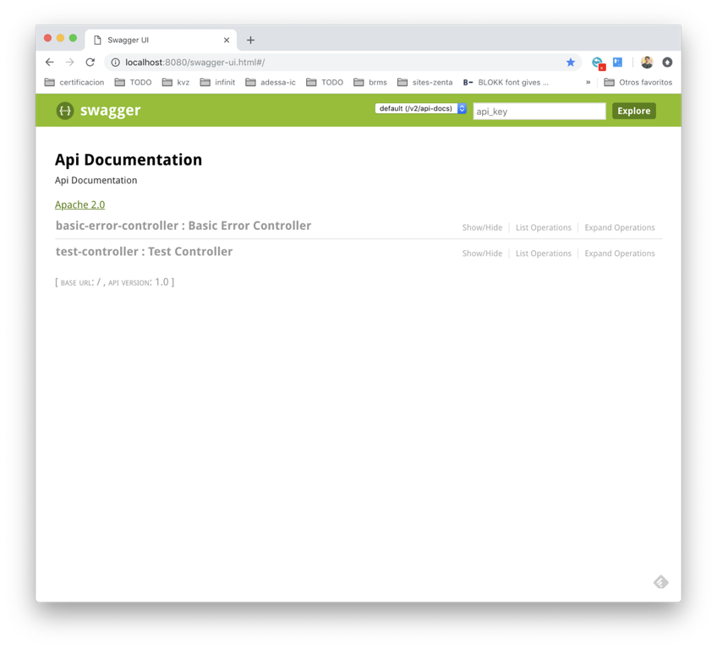
Spring-boot - Swagger
Nuestra API aparecerá ahí y podremos testearla
localhost:8080/swagger-ui.html

Slide 19
Ejercicio
Crearemos una API para consultar nuestras películas, utilizando la estructura de la clase de JDBC.
Escriba los mappings y funciones para proveer la misma búsqueda que proveía su aplicación: buscar películas por nombre, por actor y por personaje

